Slide 1

Les bases du cyclisme chez Cyclotour Trois-Rivières

Slide 2
But de la présentation
Rendre sécuritaires et agréables les randonnées à vélo par l’acquisition de connaissances de base

Slide 3
Plan de la présentation
Club Cyclotour en résumé
Comité exécutif et organisation
Planification des randonnées
Équipements et accessoires
Alimentation et hydratation
Entretien
Rouler en Peloton
Incident
Accident

Slide 4
1. Club Cyclotour en résumé
Organisme à but non lucratif accrédité par le Service des Loisirs de la ville de Trois-Rivières depuis 1981.
Le club a pour but de réunir des amateurs de vélos afin de découvrir le patrimoine de la Mauricie et ailleurs.
La clientèle visée s’adresse à des cyclistes pouvant maintenir une vitesse moyenne comprise entre 21 et 30 km/heure et pouvant parcourir une distance variant de 60 à 90 Km.

Slide 5
1.1 Règlements du Club
Être membre en règle
Port du casque obligatoire
Comportements interdits en roulant :
  Utiliser un système audio de style « baladeur »
  Utiliser un téléphone
  Consommer de l’alcool
  Avoir un comportement anti-social
Tout manquement à ces quelques règles entraînera une réévaluation de la participation du membre.

Slide 6
2. Comité exécutif
Le Club Cyclotour est dirigé par un Comité exécutif de six membres dont 50% est élu à chaque année par les membres lors de l’assemblée générale de fin de saison. Pour la saison 2024 :
  Président : Yves Belley
  Vice-président : Alain Hébert
  Trésorière : Carole Cossette
  Secrétaire : Suzanne Gouin
  Directeurs techniques : Michel Bourassa & Rino Tremblay

Slide 7
2.1 Organisation
Le Club Cyclotour est commandité par les membres et nos différents partenaires :
  Le Yéti
  Passion vélos
  Laferté Bicycles
  Brunelle ski vélo
  Centre athlétique Trois-Rivières
  Ville de Trois-Rivières
  Vous bénéficiez d’une réduction de 15% lors de vos achats sur présentation de votre carte de membre.

Slide 8
2.2 Organisation
Le Club est visible sur Internet : cyclotour.ca
La page d’accueil donne accès à différentes informations :
  Calendrier mensuel des randonnées
  Règles de base du Club
  Un onglet concernant la Sécurité
  Différents documents et formulaires
  Liste de nos partenaires

Slide 9
3. Planification des randonnées
Chacune des deux randonnées hebdomadaires (mardi et dimanche) est organisée par les différents membres.
Les randonnées sont planifiées et inscrites dans le calendrier au début et durant la saison.
Pour organiser une randonnée, voir l’onglet « Organisation de randonnées » sur la page Web du Club.
Les directeurs techniques sont disponibles pour aider à la réalisation d’une randonnée.

Slide 10
3.1 Planification des randonnées
Description d’une randonnée :
  Nom de l’endroit de départ
  Adresse complète du site de départ
  Date et heure de départ (10 h)
  Nom et coordonnées des responsables
  Distance d’environ 50-70 ou 90 km
  Identification des endroits comme toilettes et aires de repos
  Vérification de l’état du parcours quelques jours avant la randonnée

Slide 11
4. Équipements
Vélo
Vêtements appropriés
Équipements de sécurité
Accessoires
Équipements électroniques

Slide 12
4.1 Vélo
Un vélo de route avec ou sans assistance électrique :
  Vélo en bon état
  Vélo avec assistance électrique : batterie pleine charge
Pneus :
  Bonne pression
  Pas trop usés
Plaquettes de frein : pas trop usées
Pièces en mouvements : lubrification adéquate

Slide 13
4.2 Vêtements appropriés
Cuissard et chandail (Jersey)
Casque
Gants
Lunettes
Souliers
Pièces d’identité
Prévoir des vêtements pour être au chaud
Une boîte de rangement avec « Check-list » est conseillée.

Slide 14
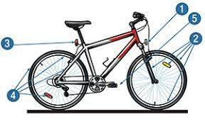
4.3 Équipements de sécurité
Réflecteurs
  Avant : blanc
  Roue avant ou haubans : jaune ou blanc
  Arrière : rouge
  Roue arrière ou haubans : rouge ou blanc
  Sur chaque pédale : jaune ou blanc
Rétroviseur
En soirée des phares sont requis
  Avant : blanc
  Arrière : rouge

Slide 15
4.4 Accessoires
- Deux porte-bidons -Trousse de réparation
- Deux bouteilles : 550 ou 750 ml - Béquille
- Pédales (plates ou à clip) - Avertisseur sonore ou sifflet
- Pompe à air sur le vélo - Aile arrière (pluie)
- Trousse de premiers soins - Support à bagages / valise

Slide 16
4.5 Équipements électroniques
Recommandés (mais non obligatoires) :
  Odomètre
  Cadence
  Lampes avant et arrière
Facultatifs :
  Compteur GPS
  Capteur de puissance
  Ceinture de pulsation cardiaque
  Montre sportive

Slide 17
5. Alimentation et hydratation (1/3)
Avant la sortie à vélo :
  3 à 4 heures avant : prendre un repas complet
  1 à 2 heures avant : plus de glucides et peu de protéines
  Moins d’une heure avant : glucides seulement
Pendant la sortie :
  30 à 60 gr / h (fruits, barre tendre, gels énergétiques et surtout une banane)
  Trois heures de vélos représentent une dépense énergétique d’environ de 1 000 à 2 000 calories.

Slide 18
5. Alimentation et hydratation (2/3)
Après une sortie :
  Dans les 60 minutes qui suivent, il est recommandé d’ingérer un repas riche en glucides, en protéines et en gras
  Un lait au chocolat protéiné peut très bien faire l’affaire
Hydratation :
  L’hydratation doit être considérée comme une priorité
  Notre corps est composé à 65% d’eau
  La sous-hydratation est responsable des crampes et tendinites
  Pour une sortie de 90 minutes : l’eau seule est suffisante

Slide 19
5. Alimentation et hydratation (3/3)
Hydratation pour une sortie de plus de 90 minutes :
  Une boisson additionnée d’électrolytes aidera à la récupération musculaire
  Il existe des boissons (poudre) qui contiennent les suppléments désirés tels que le sucre, les électrolytes et les acides aminés ramifiés (BCAA)
  L’eau trop froide stagnera dans l’estomac et gênera l’effort physique.
  L’eau fraîche avec un peu de sucre, elle, sera assimilée plus vite par l’organisme
  Il faut boire de petite quantité aux 10 minutes : 500ml / h
Notes:
BCAA = (Branch-chain-amino-acide) Un acide amidé à chaine latérale ramifiée. Aide à récupérer après un effort physique sans effet sur la performance.

Slide 20
6. Entretien général
Votre vélo nécessite un entretien régulier pour son bon fonctionnement et votre sécurité
À vérifier avant chaque randonnée :
  État et pression des pneus (70 à 100 Psi)
  Bon fonctionnement des freins
  Bon fonctionnement de la transmission

Slide 21

6.1 Entretien : lubrification de la chaîne
Lubrification de la chaîne à l’huile ou à la cire : une clinique sera disponible ce printemps

Slide 22
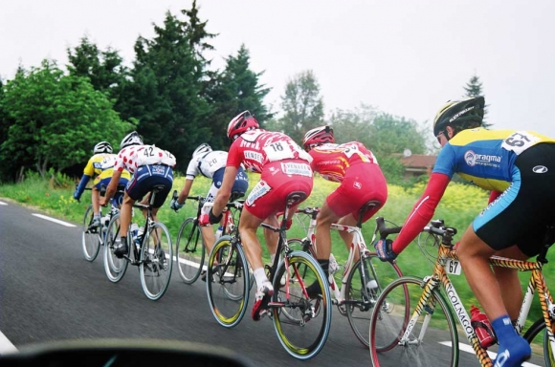
7. Rouler en peloton
Principe : L’idée de rouler en peloton est de pouvoir bénéficier de l’effet d’aspiration du cycliste devant vous
Composition : Un peloton est composé d’un chef de file, de 7 cyclistes et d’un serre-file (2 tandems maximum)

Slide 23
7.1 Règles du peloton (1/3)
S’assurer avant le départ que tous les cyclistes ont trouvé un peloton
Attendre le signal de départ du responsable d’activité
15 minutes d’échauffement au départ
Temps court entre les relais :
  1 à 2 km ou 30 à 60 secondes
Rouler à distance constante entre les vélos : ½ à 1 ½ roue

Slide 24
7.1 Règles du peloton (2/3)
Rouler sur le bord de l’accotement de la route le long de la ligne blanche
Il est interdit de dépasser un autre peloton dans une courbe, une montée ou une descente
Un dépassement par la gauche est permis, ceux par la droite sont à proscrire
Respecter les chantiers routiers

Slide 25
7.1 Règles du peloton (3/3)
Dans un vallon : garder sa position dans le peloton, autant en montée qu’en descente
Lors d’une montée ou descente abrupte, il est permis de quitter sa position et de dépasser en avisant au préalable verbalement ses coéquipiers
Pauses aux intersections : elles doivent se faire à plus ou moins 50 mètres (150 pieds) de celles-ci
Lors d’une crevaison ou d’un bris : le peloton au complet s’immobilise et aide

Slide 26
7.2 Rôle du chef de file
Guider le peloton à travers le parcours
Signaler les différents dangers de la route
Respecter la vitesse établie au départ
Être à l’écoute et tenir compte de la vitesse du plus lent
Choisir un endroit sécuritaire lors des arrêts
Avoir une vitesse de départ et d’arrêt progressive

Slide 27
7.3 Rôle du serre-file
Aviser le peloton des dangers venant de l’arrière (auto, moto, etc.)
Faire resserrer les rangs quand le peloton s’étire ou se déforme
Autoriser les changements de direction demandés par le chef de file :
  Virage à gauche
  Dépassement de pelotons
  Relais

Slide 28
7.4 Rôle et responsabilités des cyclistes (1/3)
Être ponctuel au départ des activités
Avoir en main le trajet papier ou GPS
Donner sa présence aux responsables
Faire preuve de civisme envers les autres usagers de la route
Laisser la priorité aux piétons
Connaître les différents signaux

Slide 29
7.4 Rôle et responsabilités des cyclistes (2/3)
Rouler à vitesse constante
Pédaler de façon continue (sans interruption)
Rouler en ligne droite (sans louvoyer)
Profiter des moments de pause pour s’hydrater / manger
Transmettre les signaux du chef de file / serre-file
Changer sans gêne de peloton au besoin

Slide 30

7.4 Rôle et responsabilités des cyclistes (3/3)
Rouler en ligne droite ou en file décalée (quinconce)

Slide 31
7.5 Signaux de base

Slide 32
7.6 Autres signaux importants (1/2)
Demander un ralentissement (moins un)
Signaler de la main un trou d’homme, une crevasse, du sable, un véhicule stationné ou tout autre obstacle
Signe du bras droit lors des relais
Signe du bras lors de la prise de bouteille d’eau

Slide 33
7.6 Autres signaux importants (2/2)
Aux intersections : Indiquer que la voie est libre en disant «OK»
Pour confirmer un arrêt complet : dire « pied-à-terre »
Lors d’un bris ou d’une crevaison : avertissement vocal

Slide 34
7.7 Signaux à l’aide du sifflet
Utilisation du sifflet par un cycliste ou le serre-file :
  1 coup : diminuer la vitesse de 1 km/h afin que le peloton se regroupe
  2 coups : arrêt du peloton à un endroit sécuritaire

Slide 35
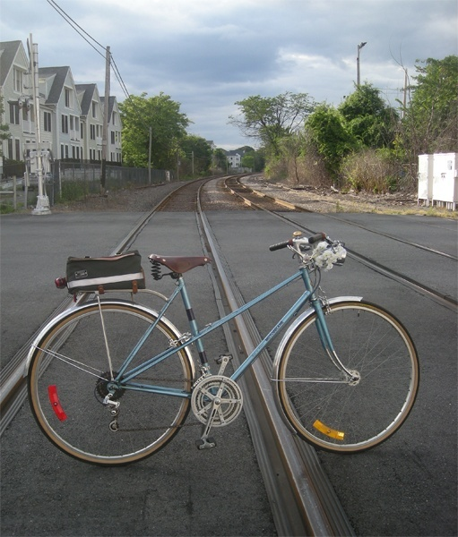
7.8 Traverser une voie ferrée
Signaler la proximité d’une voie ferrée par un mouvement du bras
Pour éviter de glisser ou d’empêcher que la roue ne se coince entre les rails :
  Ralentir
  Se déplacer pour être dans une direction perpendiculaire aux rails
  Traverser les rails le vélo bien à la verticale

Slide 36
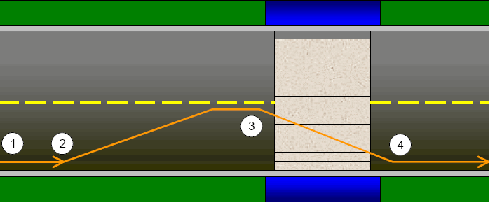
7.9 Traverser un pont (tablier de bois ou de métal)
Bois :
traverser en diagonale pour éviter que les roues ne se coincent entre les planches
Métal :
Éviter la bande métallique au centre car cela peut être glissant ou encore, le traverser à pied

Slide 37
7.10 Arrêt le long d’une route
Si vous devez vous arrêter le long d’une route n’ayant pas de sortie sécuritaire (stationnement, entrée de voiture, etc.) :
  Déplacez-vous complètement hors de la chaussée et du passage des piétons

Slide 38
8. Incident
En cas de crevaison ou de bris : le peloton reste regroupé
En cas de malaise : un membre du peloton reste en compagnie du cycliste incommodé
Être membre Canadian Automobile Association (CAA) peut être une option intéressante

Slide 39
9. Accident
En cas d’accident, il faut garder son calme
Voici quelques principes de base édictés par l'Ambulance Saint-Jean et qui s'appliquent dans toutes les situations d'urgence :
  Établir un périmètre de sécurité pour rendre les lieux sûrs
  Identifier qui peut aider à administrer les premiers soins ou aller chercher de l'aide (911)
  Ne jamais laisser seul un blessé, même légèrement
  Éviter de déplacer un blessé
  Éviter de créer un attroupement autour de l'accident

Slide 40
9.1 Accident : Véhicule moteur en mouvement
En cas d’accident avec un véhicule moteur en mouvement (moto, auto, camion) :
  Vous êtes couverts par la Société d’assurance automobile du Québec (SAAQ)
  Les frais de bris de votre vélo sont couverts par votre assurance habitation

Slide 41
9.2 Accident : Véhicule moteur immobile
En cas d’accident avec un véhicule moteur en immobile (moto, auto, cycliste ou même piéton) :
  Vous n’êtes pas couverts par la SAAQ
  Les frais de bris de vélo sont couverts par votre assurance habitation

Slide 42
9.3 Accident : Obstacle ou défaut de la chaussée
En cas d’accident causé par un obstacle ou par un défaut de la chaussée :
  Vous n’êtes pas couverts par la SAAQ
  Vous avez 15 jours pour réclamer un dédommagement auprès du propriétaire des lieux

Slide 43
Merci de votre attention
À VOS GUIDONS ET SOYEZ PRUDENT!

